Slide 1
面的旋转（1）
WWW.PPT818.COM

Slide 2
1.认识圆柱和圆锥，了解圆柱和圆锥的基本特征。 （重点）
2.经历由面旋转成圆柱、圆锥的活动，体会点、线、
面、体之间的关系。（难点）

Slide 3
下面哪些立体图形是我们认识的？它们分别叫做什么名称？
长方体
正方体
圆柱
圆锥
这一单元，我们就来学习圆柱与圆锥。首先，我们来探究面积旋转后会得到什么图形吧！

Slide 4
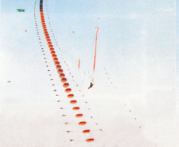
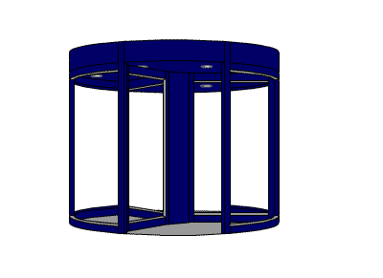
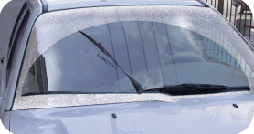
知识点
体会“点、线、面、体”之间的关系
请同学们观察这三幅图，说说你发现了什么？

Slide 5
第一幅图中，蜈蚣风筝身体的各个关节组合在一起，在天空中形成一条线，可以看成点的运动轨迹。

Slide 6
第二幅图中，雨刷的摆动在车窗上形成一个半圆形。

Slide 7
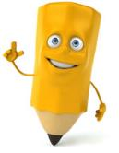
第三幅图中，长方形转门在转动的过程中形成一个圆柱。
你们在生活中遇到过类似的现象吗？一起来说一说吧。

Slide 8
同学们，观察了这三幅图你能得出什么结论呢？快和老师同学们分享一下吧！
哈哈，这可难不倒我。我得出的结论是：点的运动形成线；线的运动形成面；面的运动形成体。

Slide 9
知识提炼
点在运动过程中形成了线，线在运动过程中形成了面，面在转动过程中形成了体。

Slide 10
小试牛刀
把下面的平面图形旋转一周后，分别会形成什么立体图形？（连一连）

Slide 11
观察并想象硬纸片快速旋转后所形成的图形。
硬纸片
旋转
形成圆柱

Slide 12
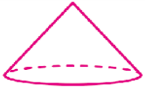
那么我手中的硬纸板转动起来会形成什么图形呢？同学们我们一起来动手试一试吧！
形成圆锥
旋转

Slide 13
下图中上面一排图形旋转后会得到下面的哪个图形？想一想，连一连？
圆柱
圆台
球
圆锥

Slide 14
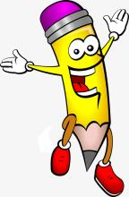
一起来操作
同学们在老师的帮助下，制作一些硬纸板，然后和同桌合作来旋转手中的硬纸板，看看能够形成什么图形吧！

Slide 15
圆柱与圆锥分别有什么特点？与同伴交流。
同学们仔细观察这两个图片，把你的发现告诉老师和同学们吧！

Slide 16
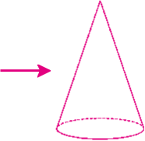
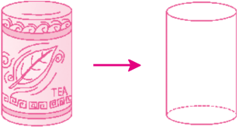
除去圆柱形物体本身其他的因素（如颜色、质地等），根据物体外形的特征抽象出几何图形，如下图所示：

Slide 17
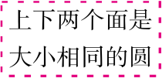
请同学们观察这两个图形，根据物体的外形特点抽象出图形，想一想，这两个图形有什么特征？
圆柱
圆锥

Slide 18
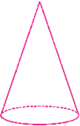
圆柱的特点：圆柱的上、下两个底面
是完全相同的两个圆，
它的侧面是一个曲面。
圆柱
圆锥的特点：底面是一个圆，侧面是
一个曲面。
圆锥

Slide 19
知识提炼
1、圆柱有两个底面和一个侧面。两个底面是
完全相同的两个圆，侧面是一个曲面。
2、圆锥的底面是一个圆，侧面是一个曲面。

Slide 20
小试牛刀
填空题
（1）点的运动形成（ ），线的运动形成（ ），
面的运动形成（ ）。
线
面
体
（2）右图中，陀螺上部分可以看作是（ ），下部
分可以看作是（ ）。
三
两

Slide 21
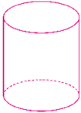
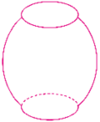
易错提醒
例 判断：如下图，图1和图2都是圆柱。 （ ）
错误解答：√
错因分析：此题错在对圆柱的特征、
掌握得不准确。
图1
图2
正确解答：×

Slide 22
1.上面一排图形旋转后会得到下面的哪个图形？
（选自教材P3 T1）

Slide 23
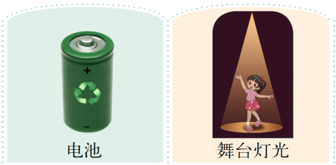
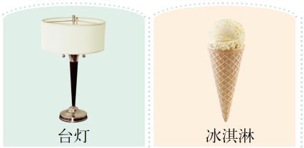
2.找一找下面图中的圆柱或圆锥，说说圆柱和
圆锥有什么特点。
（选自教材P3 T2）

Slide 24
答：圆柱的特点是：有两个底面和一个侧面。
两个底面是完全相同的
两个圆，侧面是一个曲面；
圆锥的特点是：底面是一个圆，侧面是一个
曲面。

Slide 25
3.下面的图形中，是圆柱的在括号里画“○”，是
圆锥的在括号里画“△”。
( )
( )
△
○
( )
( )
( )
○
△
( )

Slide 26
点在运动过程中形成了线，线在运动过程中形成了面，面在转动过程中形成了体。
提示

Slide 27
1.点在运动过程中形成了线，线在运动过程中
形成了面，面在转动过程中形成了体。
2.圆柱有两个底面和一个侧面。两个底面是
完全相同的两个圆，侧面是一个曲面。
3.圆锥的底面是一个圆，侧面是一个曲面。

Slide 28
作业1：完成教材相关练习题。
作业2：完成对应的练习题。

